Slide 1
Литература
6
класс
В.П.Астафьев
Рассказ
«Конь с розовой гривой»
Урок 2

Slide 2
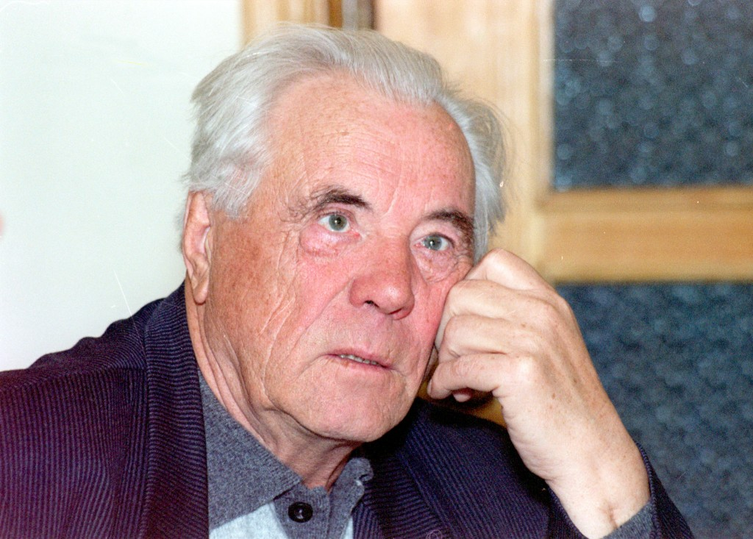
ОСНОВНАЯ ТЕМА РАССКАЗОВ АСТАФЬЕВА
Основная тема многих рассказов В.П.Астафьева – тема взросления, становления личности человека. Писатель показывает, как один, казалось бы незначительный случай может повлиять на всю жизнь человека, делает его старше, меняет. Случай, описанный в рассказе «Конь с розовой гривой», как раз из таких.
Notes:
Пытались взаимосвязьвеществ

Slide 3
ЗАВЯЗКА РАССКАЗА
Эпизод, в котором рассказывается, как бабушка послала героя за земляникой и пообещала ему «пряник конем». Это почти сказочное начало.
Notes:
Пытались взаимосвязьвеществ

Slide 4
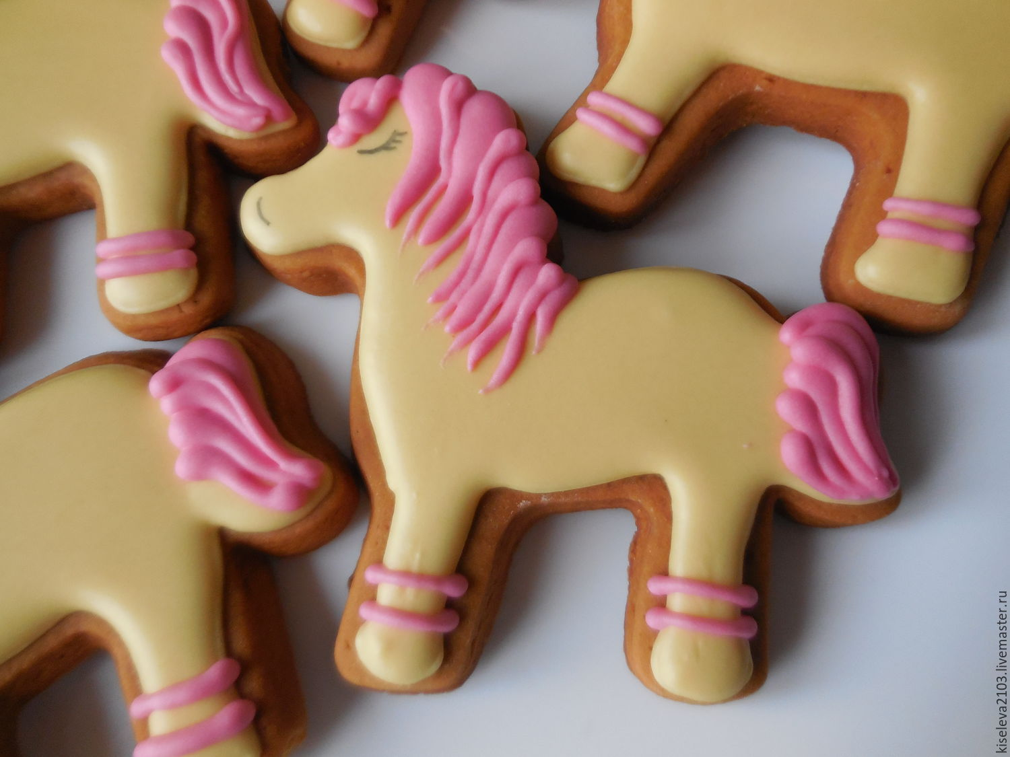
ИСПОЛНЕНИЕ МЕЧТЫ
Мечта мальчика исполнилась. Это был сказочный конь: «По скобленому кухонному столу, как по огромной земле с пашнями, лугами и дорогами, на розовых копытцах скакал белый конь с розовой гривой».
Notes:
Пытались взаимосвязьвеществ

Slide 5
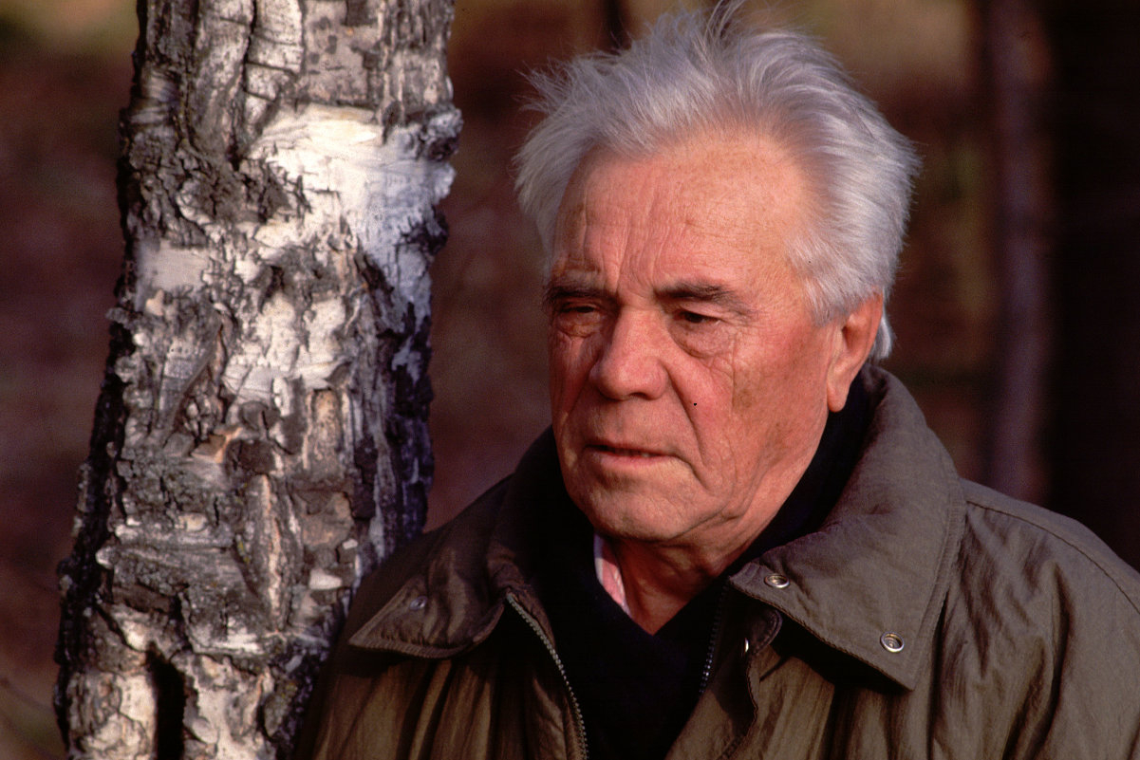
Казалось бы, счастливое завершение истории. Но какой ценой достался мальчику этот конь? Почему через много лет, после стольких событий автор пишет: «А я все не могу забыть бабушкиного пряника – того дивного коня с розовой гривой»?
Notes:
Пытались взаимосвязьвеществ

Slide 6
ГЕРОЙ НАДЕЕТСЯ ОСУЩЕСТВИТЬ МЕЧТУ
Он отправляется за земляникой вместе с левонтьевскими ребятишками, чтобы «трудом своим заработать пряник».
Notes:
Пытались взаимосвязьвеществ

Slide 7
ИНВЕРСИЯ
Автор использует инверсию «трудом своим», которая выделяет слово «труд», - мальчик понимает, что даром ничего не достается.
Инверсия - одно из средств выразительности речи, которое заключается в расположении слов, нарушающих привычный порядок.
Notes:
Пытались взаимосвязьвеществ

Slide 8
ДЕТАЛИ В ОПИСАНИИ ДОРОГИ НА УВАЛ
Соседские ребята «несли бокалы с отбитыми краями, старые, наполовину изодранные на растопку берестяные туески… ковшик без ручки». Битая посуда признак не только бедности, но и отношения к вещам, к труду вообще. Такие люди и сами не любят работать, и не ценят чужой труд.
Notes:
Пытались взаимосвязьвеществ

Slide 9
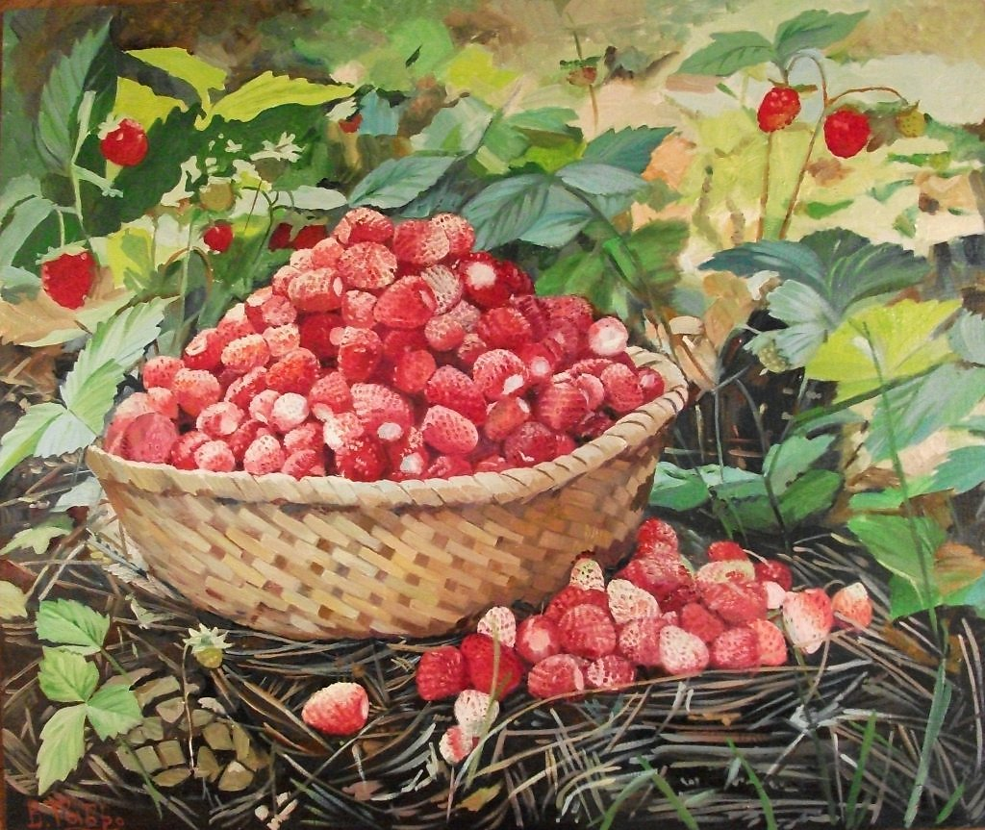
ДЕТАЛИ В ОПИСАНИИ ДОРОГИ НА УВАЛ
Обратим внимание на то, с какой посудиной идёт за земляникой герой-рассказчик: «Я брал старательно и скоро покрыл дно аккуратненького туеска». В этой семье знают цену труду.
Notes:
Пытались взаимосвязьвеществ

Slide 10
ПОВЕДЕНИЕ СОСЕДСКИХ РЕБЯТ
«Левонтьевские орлы бросали друг в друга посудой, барахтались, раза два принимались драться, плакали, дразнились»; «заскочили в чей-то огород», «нарвали столько лука-батуна, сколько поместилось в полу рубашки»; «наелись до зеленой слюны, а недоеденный побросали». Глаголы действия показывают, что ведут себя эти ребята неразумно, как маленькие зверьки: хватают, сколько могут урвать, при этом ещё и дерутся.
Notes:
Пытались взаимосвязьвеществ

Slide 11
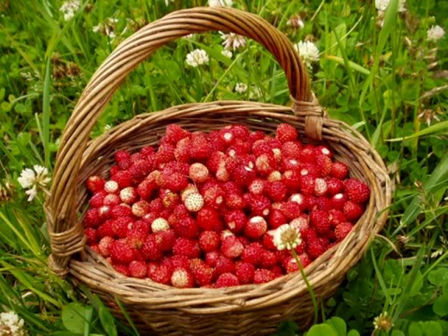
ЭПИЗОД СБОРА ЯГОД
Герой рассказа трудится старательно, даже не потому, что ему хочется пряника, - он по-другому не умеет: «Я брал старательно». Вспоминает слова бабушки: «Главное – закрыть дно посудины», это помогает ему, подгоняет: «стал собирать ягоды скорее». Герой не решается идти на речку, пока не собраны ягоды, «не набрал полную посуду».
Notes:
Пытались взаимосвязьвеществ

Slide 12
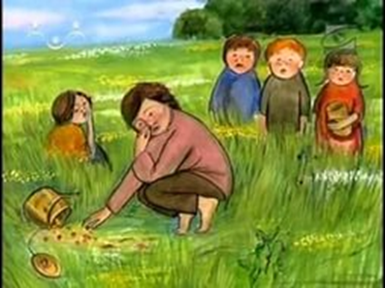
ЭПИЗОД СБОРА ЯГОД
Левонтьевские же хитры, ленивы, к тому же ябеды. Старшой «надавал пинков» и брату, и сестре за то, что съели ягоды. Здесь опять автор использует значимые глаголы: рассердился, бросил, валяются, подскочил, пнул, взвыл, кинулся, бьются, катаются, раздавили.
Notes:
Пытались взаимосвязьвеществ

Slide 13
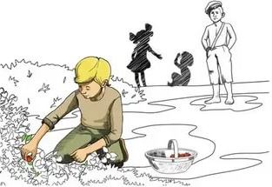
КАК ГЕРОЙ ОКАЗАЛСЯ В ЗАВИСИМОСТИ?
Санька использовал беспроигрышный прием – поддразнивает героя: «Бабушки Петровны испугался! Эх ты!», и тот проговаривается о прянике. Санька «что-то быстро смекнул»: «Скажи уж лучше – боишься ее, и ещё жадный!»
Notes:
Пытались взаимосвязьвеществ

Slide 14
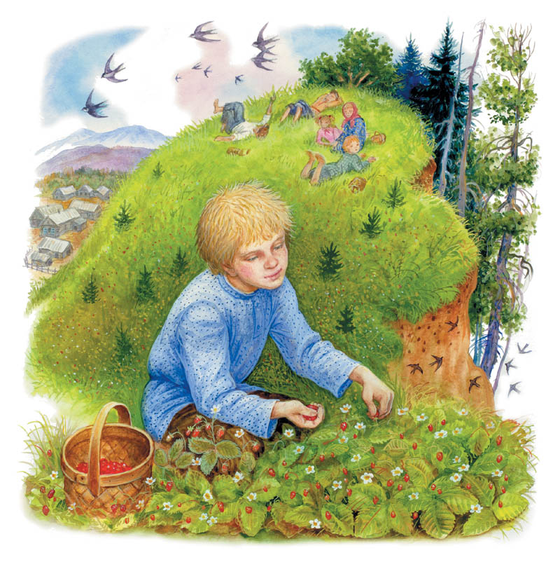
КАК ГЕРОЙ ОКАЗАЛСЯ В ЗАВИСИМОСТИ?
Тут герой и попадается «на удочку»: «А хочешь все ягоды съем?». Отступать было поздно. Мальчику было важно «не спасовать, не струсить, не опозориться», не показаться жадным. Так и получилось, что «левонтьевская орда» вмиг уничтожила землянику, с таким трудом собранную мальчиком.
Notes:
Пытались взаимосвязьвеществ

Slide 15
СЛОВА, ПЕРЕДАЮЩИЕ ВНУТРЕННЮЮ БОРЬБУ
Это слова: покаялся, хорохорился я, гаснущим голосом, напустил на себя отчаянность, махнул на все рукой. Тут уж героя понесло – он хвастается: «Я ещё у бабушки еще калач украду!». Он становится таким же, как левонтьевские ребята.
Notes:
Пытались взаимосвязьвеществ

Slide 16
РАЗВЛЕЧЕНИЯ РЕБЯТ
Развлечения их были жестокими: растерзали рыбину «за некрасивый вид», «пуляли камнями в пролетающих птичек и подшибли стрижа», тот умер. Похоронив стрижа, скоро забыли о нем, потому что нашли новое развлечение: «забегали в устье холодной пещеры, где жила…нечистая сила».
Notes:
Пытались взаимосвязьвеществ

Slide 17
ОТНОШЕНИЕ К СВОИМ ПОСТУПКАМ
Левонтьевским все нипочем. Рассказчик, понимает, что ему проступок с рук не сойдёт, понимает, что виноват. Герои противопоставлены через действия: «тихо плелся я за левонтьескими ребятами» – «они бежали впереди меня гурьбой и гнали по дороге ковшик без ручки».
Notes:
Пытались взаимосвязьвеществ

Slide 18
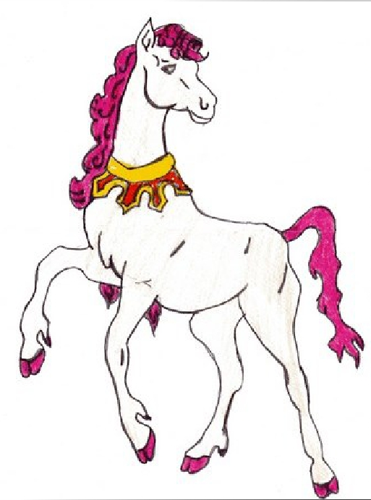
ПОЧЕМУ ГЕРОЙ РЕШИЛ ОБМАНУТЬ БАБУШКУ?
«Бес» Санька научил, как обмануть бабушку.
Герой был уже подготовлен к этому обману всеми глупыми и дурными поступками, совершенными за день.
К этим поступкам добавились еще мелкие пакости, на которые подбил героя Санька, - мальчик крадет калачи, чтобы ублажить шантажиста и ябеду Саньку.
Notes:
Пытались взаимосвязьвеществ

Slide 19
МУКИ СОВЕСТИ
Он размышлял о том, что с ним будет и наутро решил во всём признаться бабушке. Наутро, когда мальчик проснулся, бабушки уже не было дома (уехала в город). Мальчишка очень расстроился. Он пошёл с друзьями порыбачить на озеро. Под вечер увидел плывущую с другого берега на лодке бабушку. Он побежал к дому,
но, когда увидел идущую от лодки бабушку, решил убежать подальше оттуда.
Notes:
Пытались взаимосвязьвеществ

Slide 20
ЧУВСТВА ГЕРОЯ НА РЫБАЛКЕ
День был ясный, летний. Сначала герой просто наслаждался теплом, запахами трав, цветов. Постепенно его взгляд поднимается вверх – на листья березы, осинник, сосняк. Он вглядывается в даль, видит кружево моста, откуда должна приплыть бабушка.
Notes:
Пытались взаимосвязьвеществ

Slide 21
ЧУВСТВО ГЕРОЯ НА РЫБАЛКЕ
Он внутренне готовится к встрече и объяснению с ней, его мучит стыд. Мир природы, красота и гармония летнего дня контрастируют с миром обмана и эгоизма, куда был вовлечен мальчик, которому не хватило мужества не пойти на поводу у левонтьевских.
Notes:
Пытались взаимосвязьвеществ

Slide 22
НАКАЗАНИЕ… ДОБРОТОЙ
Мальчик долго страшился выйти, но вошёл дедушка, они поговорили и дедушка придал юноше уверенность. Мальчишка вышел из кладовки; бабушка всё еще злилась. Он сел за стол и стал есть приготовленную ему еду. Бабушка ещё долго ворчала и ругалась. Но в самом конце бабушка со словами: «Бери, бери, чего смотришь? Глядишь, зато ещё когда обманешь бабушку…» - протянула внуку коня с розовой гривой.

Slide 23
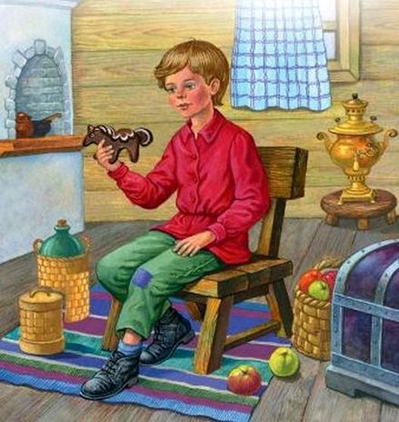
УРОКИ НРАВСТВЕННОСТИ
1. Умей признать ошибку.
2. Умей говорить «нет».
3. Будь честным.
4. Умей прощать.
5. Не поддавайся на провокации.
6. Будь решительным.
7. Не будь жестоким.

Slide 24
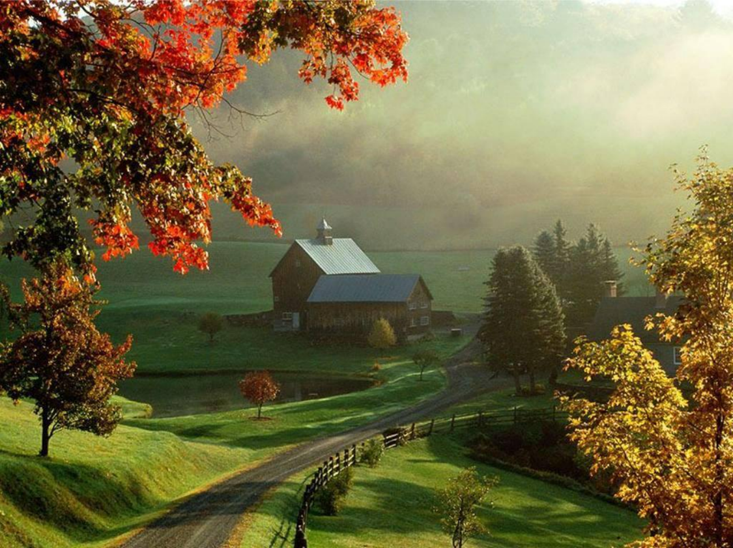
УРОКИ НРАВСТВЕННОСТИ
Жизнь и судьбу человека во многом определяет воспитание. Человек уходит в жизнь с тем, чему его научили в детстве.
Вы согласны с этим утверждением?

Slide 25
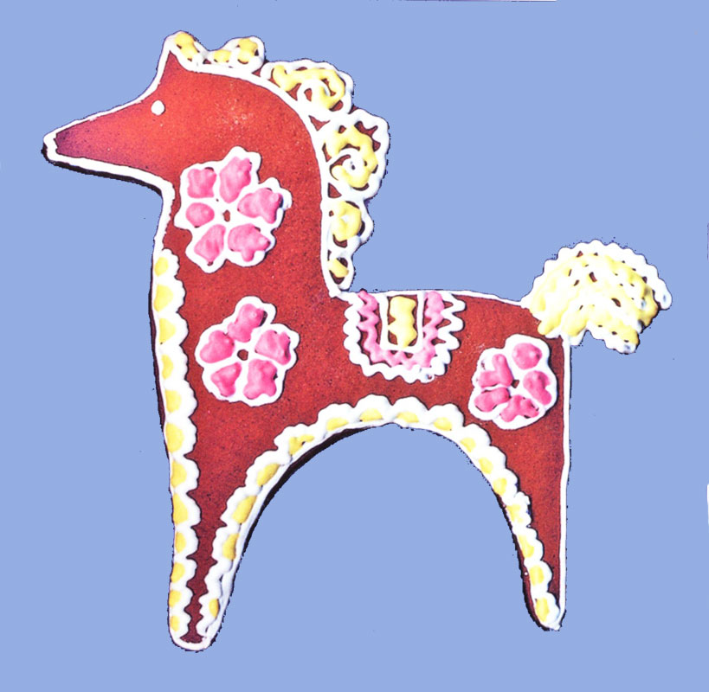
ЗАДАНИЕ ДЛЯ САМОСТОЯТЕЛЬНОЙ РАБОТЫ
Написать мини-сочинение на тему: «Как я понимаю смысл названия рассказа «Конь с розовой гривой»?
Notes:
Пытались взаимосвязьвеществ

